Slide 1
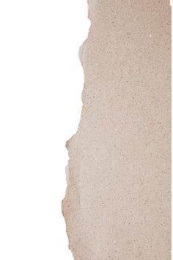
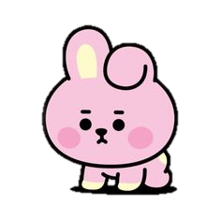
Diario
Diario
06 de mayo de 2021

Slide 2
07/05/2021
El día de hoy solamente asistí a la maestra titular del grupo en su taller para el día de las madres.

